Slide 1
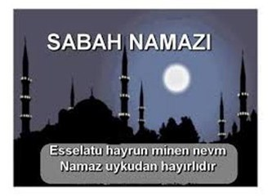

Slide 2
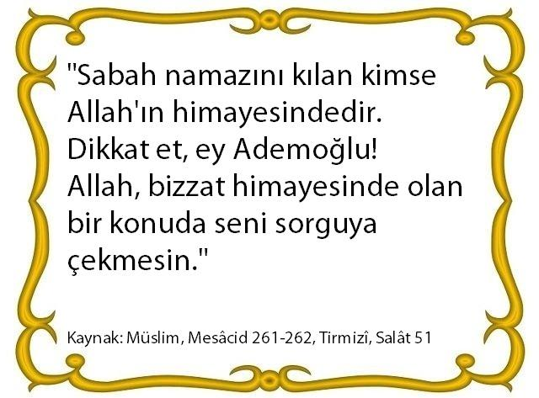

Slide 3
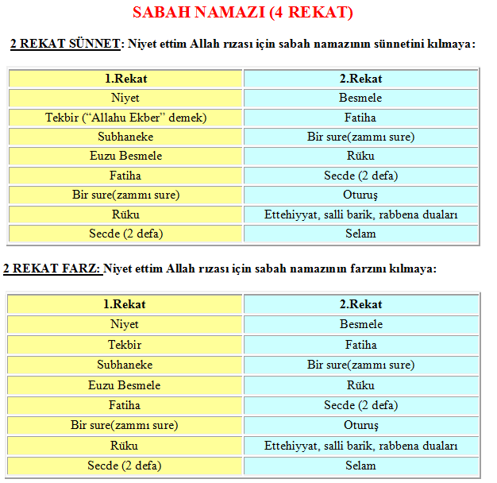
.
.
.

Slide 4
.
.
.

Slide 5
1.REK’AT

Slide 6
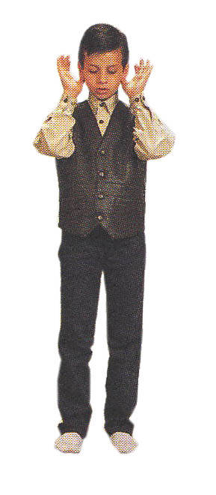
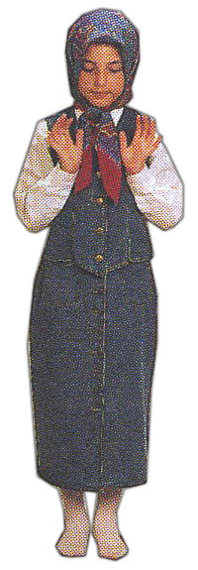
Önce niyet ederiz.Sonra “Alahü Ekber” diyerek başlangıç tekbiri alırız.

Slide 7
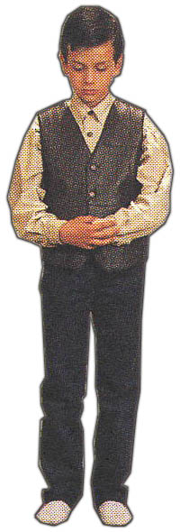
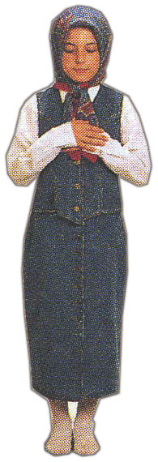
Kıyam ve Kıraat: Kıyam ayakta durmak, kıraat ise ayakta iken Kur'an'dan bir veya birkaç ayet, sure okumak demektir.
Sübhâneke duasını okuruz.
Eûzü Besmele
çekeriz.
Fatiha sûresini okuruz.
Kur’an’dan bir bölüm okuruz

Slide 8
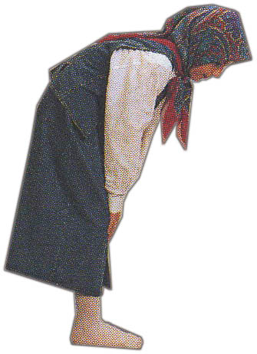
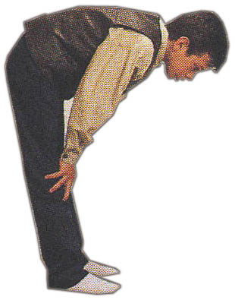
Rükû: Namazda kıyamdan sonra eğilmek demektir.
“Alahü Ekber” diyerek rüku’a eğiliriz.
Rüku’da 3 defa “sübhane rabbiyel azim” deriz.

Slide 9
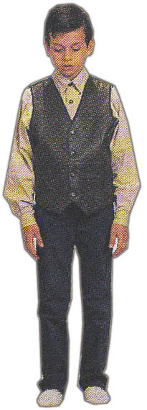
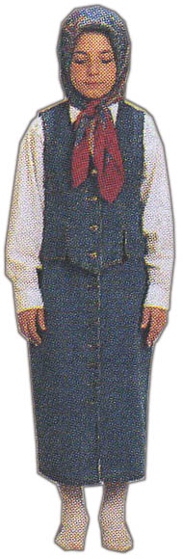
“Semiallahü limen hamideh” diyerek doğruluruz.
1-2 saniye bekledikten sonra
“Allahü ekber” diyerek secdeye varılır.

Slide 10
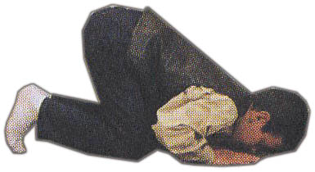
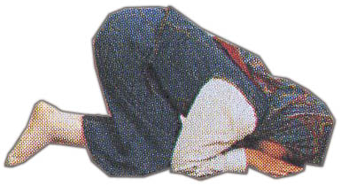
Secde: Rükudan sonra namazda elleri, alnı, burnu, dizleri yere koyarak yere kapanmak demektir
Secdede 3 defa “sübhane rabbiyel â’lâ” deriz.

Slide 11
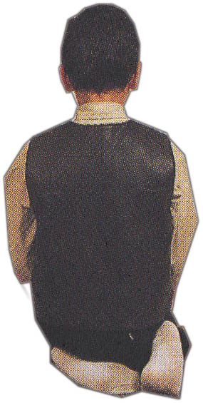
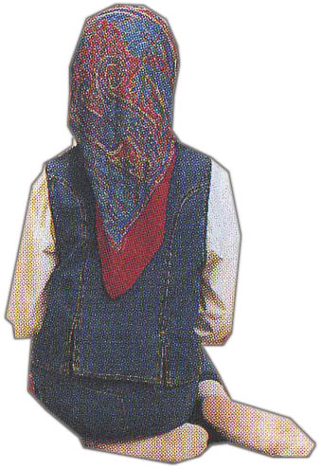
Oturuş (Kade): Namazda oturmak demektir.
“Alahü Ekber” diyerek secdeden kalkarız ve dizüstü otururuz.
1-2 saniye bekledikten sonra tekrar “Allahü Ekber” diyerek secdeye varırız.

Slide 12
Secdede 3 defa “sübhane rabbiyel â’lâ” deriz.
“Alahü Ekber” diyerek ayağa kalkarız.

Slide 13
2.REK’AT

Slide 14
Besmele çekeriz.
Fatiha sûresini okuruz.
Kur’an’dan bir bölüm okuruz.

Slide 15
“Alahü Ekber” diyerek rüku’a eğiliriz.
Rüku’da 3 defa “sübhane rabbiyel azim” deriz.
.

Slide 16
“Semiallahü limen hamideh” diyerek doğruluruz.
1-2 saniye bekledikten sonra
“Allahü ekber” diyerek secdeye varılır.

Slide 17
Secdede 3 defa “sübhane rabbiyel â’lâ” deriz.

Slide 18
“Alahü Ekber” diyerek secdeden kalkarız ve dizüstü otururuz.
1-2 saniye bekledikten sonra tekrar “Allahü Ekber” diyerek secdeye varırız.

Slide 19
Secdede 3 defa “sübhane rabbiyel â’lâ” deriz.
“Alahü Ekber” diyerek ayağa kalkarız.

Slide 20
“Alahü Ekber” diyerek secdeden kalkarız ve dizüstü otururuz.
“Ettehiyyatü. Salli, Barik, Rabbena” dualarını okuruz.

Slide 21
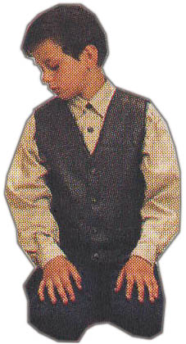
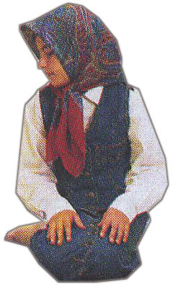
Selam: Namaz bitince önce sağ tarafa, sonra sol tarafa selam verilir.
“Esselamü aleyküm ve rahmetullah”
diyerek önce sağa sonra sola selam verilirek namaz bitirilir.

Slide 22
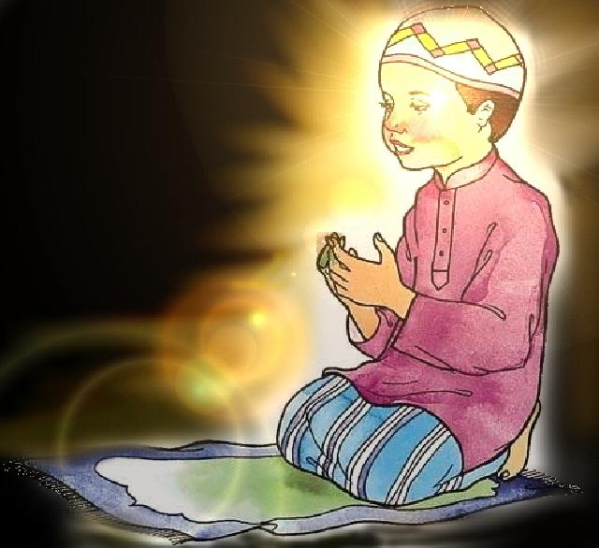
.
En sonunda dua edilerek namaz bitirilir.
.
.

Slide 23


